Slide 1
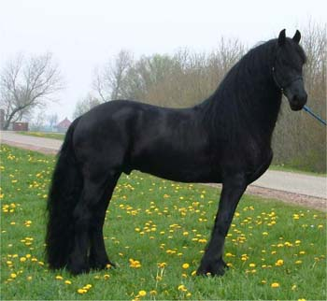
Lovak

Slide 2
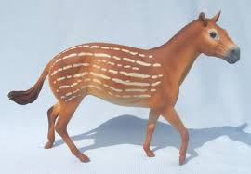
Eohippus

Slide 3
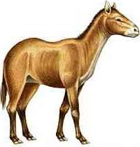
Mesohippus

Slide 4
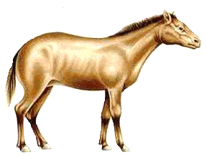
Merychippus

Slide 5
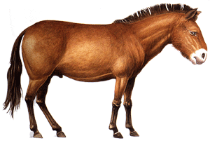
Pliohippus

Slide 6
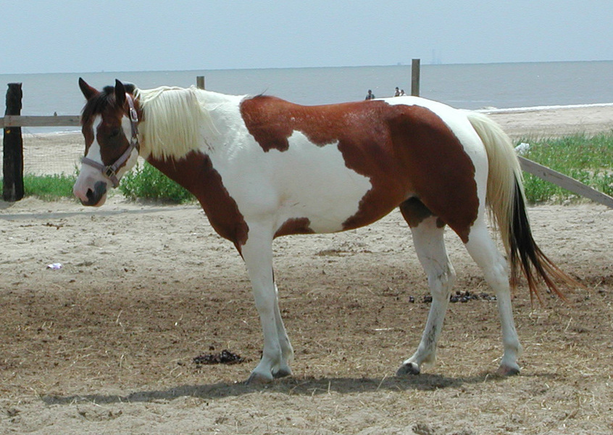
Equus Caballus

Slide 7
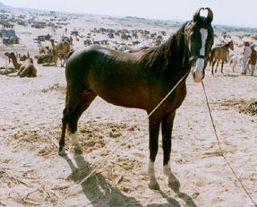
Indiai ló

Slide 8
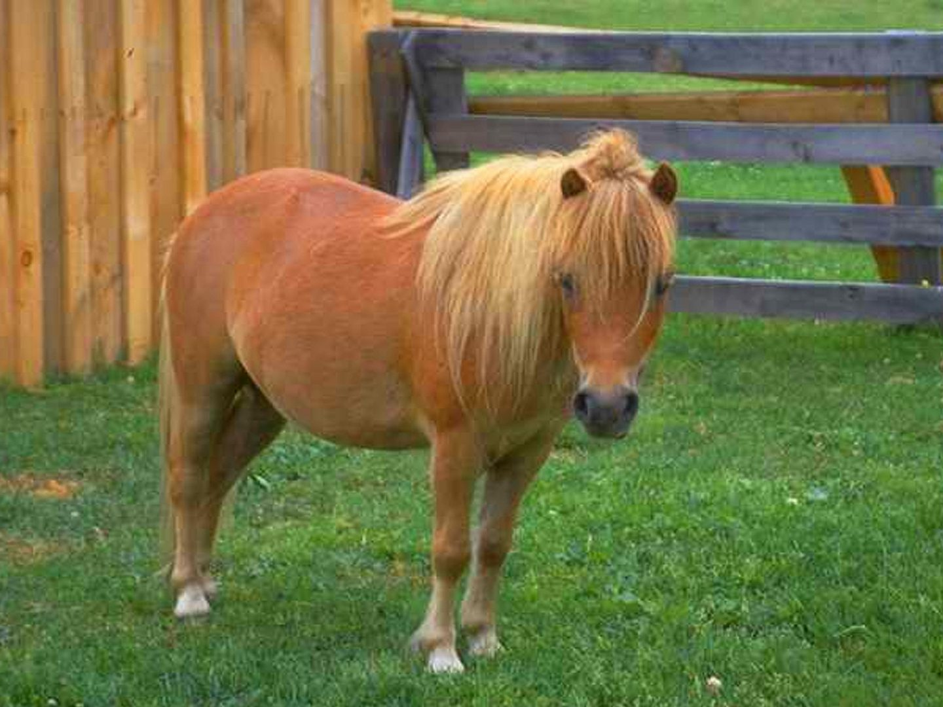
Shetland póni

Slide 9
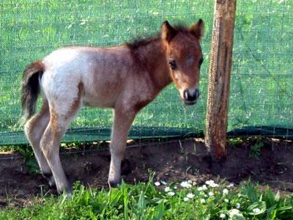
Falabella

Slide 10
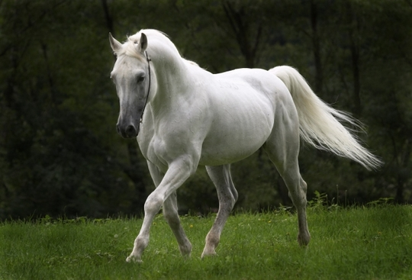
Lipicai

Slide 11
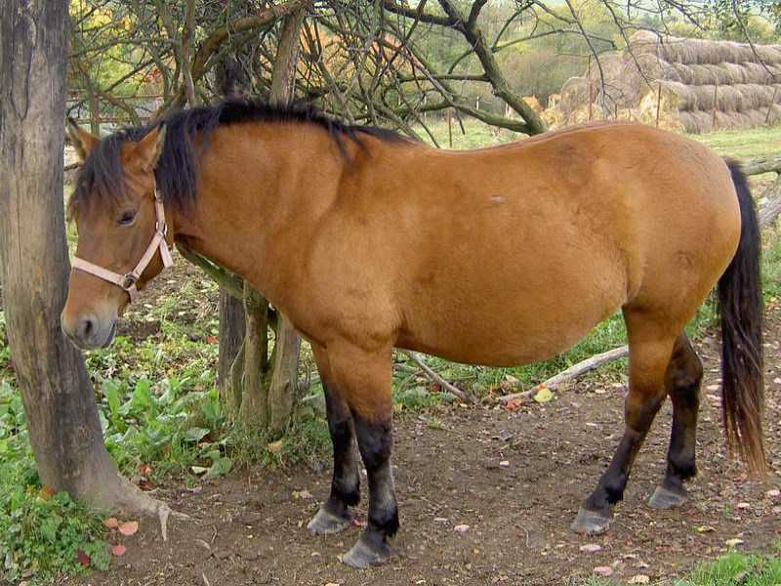
Hucul

Slide 12
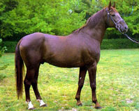
Gidrán

Slide 13
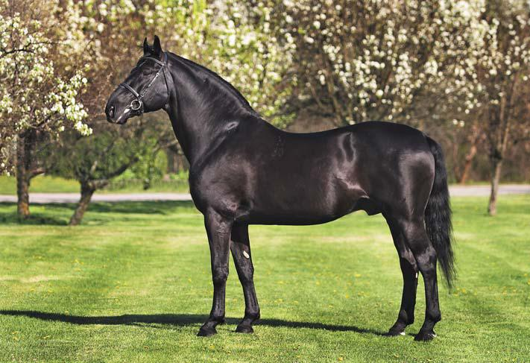
Nóniusz

Slide 14
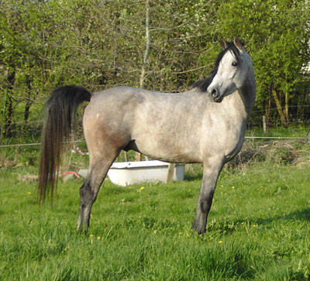
Shagya arab

Slide 15
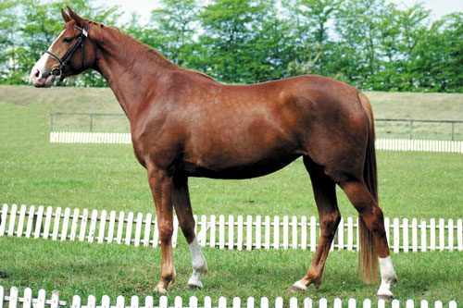
Kisbéri félvér

Slide 16
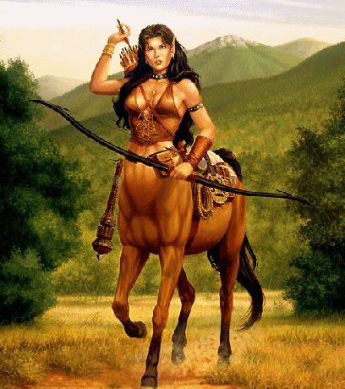
Kentaurok

Slide 17
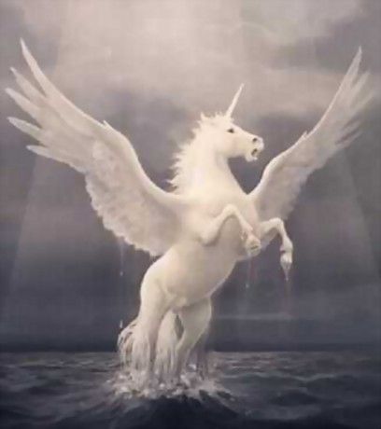
Pegazus

Slide 18
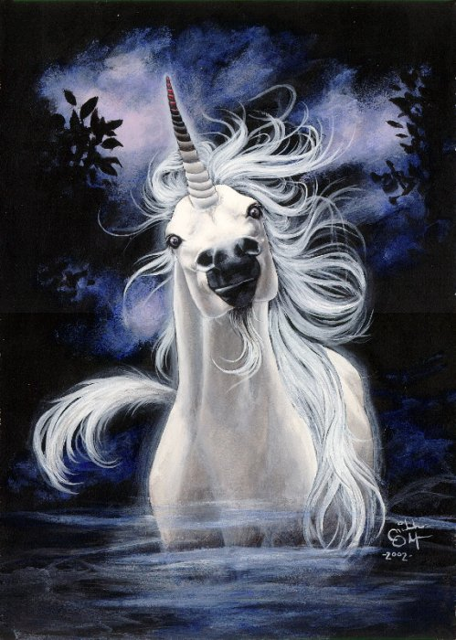
Unicornis

Slide 19
Koszonom a figyelmet keszitette Erdelyi Alexandra
3.Osztaly
Tornaujfalu 132-es haz
9 eves
Tel 0904899633

